Slide 1


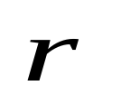
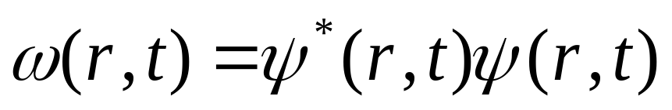
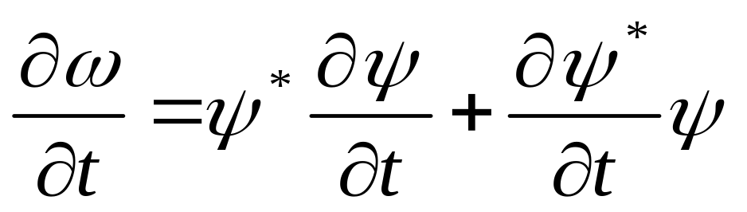
2.4概率流密度与概率流守恒定律
本节我们将进一步讨论粒子在一定区域内出现的几率将怎样随时间变化。
设描述粒子状态的波函数是 ，在 时刻 在 点周围单位体积内粒子出现的几率是：
几率密度随时间的变化率为：

Slide 2
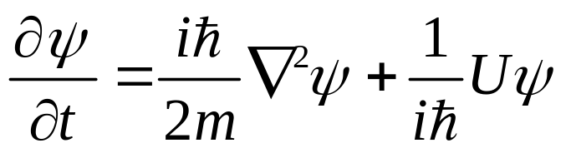
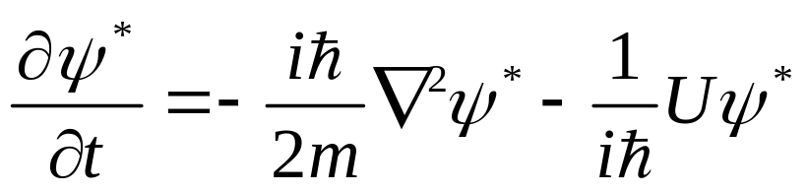
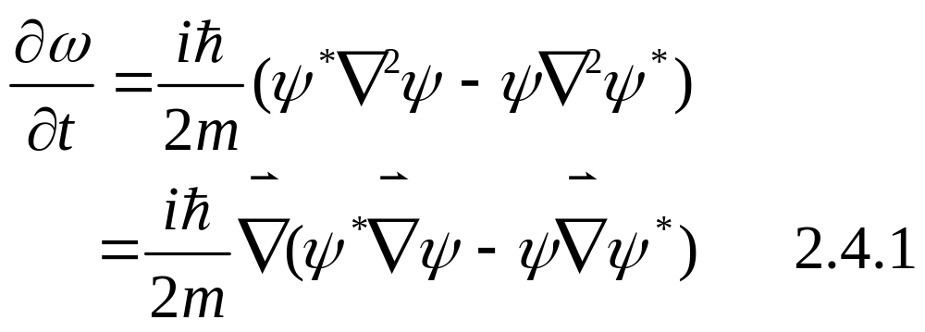
2.4概率流密度与概率流守恒定律
由薛定谔方程及其共轭：
可得：

Slide 3
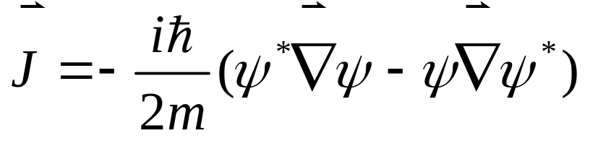
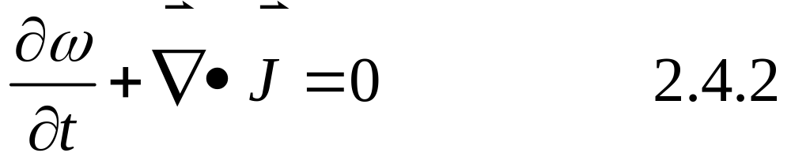
2.4概率流密度与概率流守恒定律
令：
称为概率流密度，由（2.4.1）式得：
（2.4.2）式就是概率流守恒定律。

Slide 4

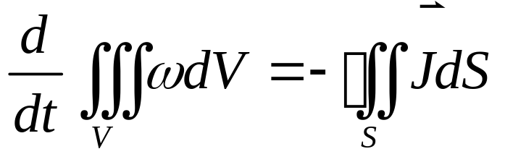



2.4概率流密度与概率流守恒定律
对上式两边同时对任意空间体积 积分
这是概率流守恒定律的积分表示
此式表明，在空间某体积 内发现粒子的概率在单位时间内的增量，必定等于在同一时间内通过 的边界 流入体积 的概率。

Slide 5



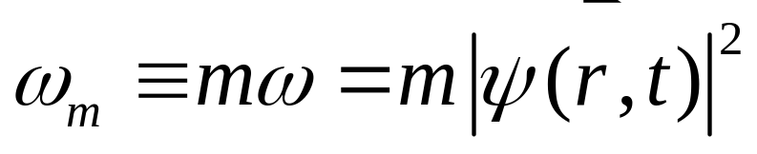


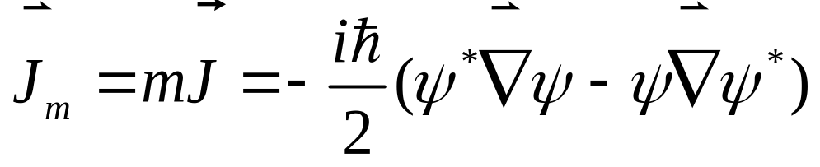
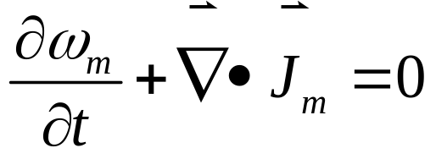
2.4概率流密度与概率流守恒定律
若以粒子的质量 乘 和 ，则有：
是在 时刻在点 的质量密度。
是质量流密度，满足：
即量子力学中的质量守恒定律

Slide 6



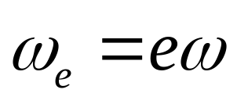
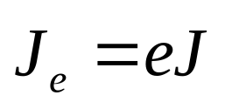
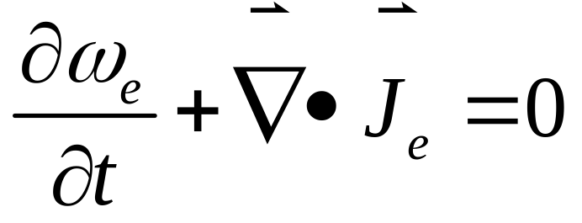
2.4概率流密度与概率流守恒定律
同样，以粒子电荷 乘 和 后，得到
是电荷密度，
是电流密度，
方程
是量子力学中的电荷守恒定律。

